Slide 2
Однажды Рома спросил бабушку:
- Бабушка, ты уже давно не работаешь, почему же каждый месяц ты получаешь деньги? - спросил Рома.
- Я получаю пенсию, которую наше государство платит людям, достигшим пенсионного возраста, - ответила бабушка. - До 2018 года в нашей стране женщины могли выходить на пенсию в 55 лет, а мужчины - в 60 лет. Сейчас пенсионный возраст повышается, и через несколько лет он составит 60 лет для женщин и 65 лет для мужчин.
Задание 1
- Значит, пенсия - это...
Подумай и выбери объяснение, которое подходит к слову «пенсия».
Деньги, которые раз в год получают от государства пожилые граждане.
Регулярная денежная выплата лицам, которые достигли пенсионного возраста.
Деньги, которые государство выплачивает людям, которые работают больше 25 лет.
- Откуда же берутся деньги для того, чтобы государство могло выплачивать пенсии пенсионерам? - спросил Рома.
- Основную часть пенсии обеспечивает работодатель: работник работает, а работодатель обязан перечислять в Пенсионный фонд России (ПФР) страховые взносы, а это 22% от суммы, которую работник зарабатывает за год, - ответила бабушка.

Slide 3
Задание 2
- Странно: вчера я слышал, как мама сказала папе, что ей до пенсии осталось 6 лет. А ведь ей через 6 лет ещё не исполнится 60 лет, - задумчиво произнёс Рома.
- Всё верно. Некоторые граждане имеют право на досрочную пенсию, то есть раньше общеустановленного пенсионного возраста. Раньше срока на пенсию могут выйти:
люди, которые имеют длительный трудовой стаж (не менее 42 лет для мужчин и 37 лет для женщин);
женщины, родившие трёх и более детей;
люди, которые работают под землёй (шахтёры, работники метрополитена), рабочие в горячих цехах (сталевары), лица, чьи условия труда признаны тяжёлыми (пилоты, стюардессы, рыболовы, моряки);
к трудным профессиям приравнивают также многие виды работы с людьми, например, педагоги и медицинские работники;
творческая деятельность тоже признана тяжёлыми условиями труда: например, в список таких профессий попадает выступление на сцене, на арене цирка, в театре.
Подумай, почему мама Ромы планирует выйти на пенсию раньше 60 лет. Запиши свой ответ.
Мама Ромы имеет право на досрочную пенсию, так как
она работает в школе учителем и родила трёх детей.

Slide 4
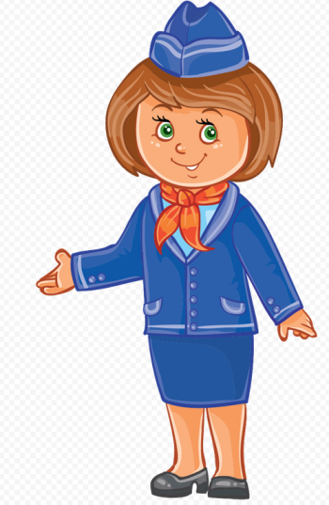
Задание 3
Подумай и выбери представителей профессий, которые имеют право на досрочную пенсию. Отметь выбранные тобой рисунки.

Slide 5
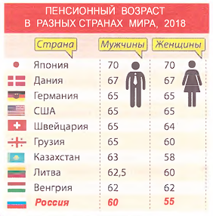
Задание 4
Однажды в Интернете Рома нашёл информацию о том, в каком возрасте уходят на пенсию жители разных стран.
Внимательно рассмотри инфографику.
Определи, в каком году были получены данные, отражённые в этой инфографике.
Определи, в какой стране живут самые молодые пенсионеры.
Перечисли страны, в которых пенсионный возраст для мужчин и женщин одинаков.
2018
В России
Япония
Дания
Германия
США
Венгрия

Slide 6
Задание 5
Бабушка рассказала, что граждане нашей страны могут получать ещё два вида пенсий - пенсию по потере кормильца и пенсию по инвалидности. Кроме этого, для поддержки разных групп населения нашей страны существуют различные социальные пособия.
Справка
Пособие - денежная выплата, мера государственной социальной поддержки.
Прочитай названия пособий и названия тех категорий граждан, которые могут их получать. Установи соответствие, закрашивая карточку с названием пособия и его получателя одинаковым цветом.
Клик на плашки!
Студент института
Мама малолетнего ребёнка
Ветеран войны
Человек, находящийся в больнице на лечении
Пособие по временной нетрудоспособности
Пособие по уходу за ребёнком
Э
Р
Материнский капитал
Стипендия
Пособие по рождению ребёнка
Э
Р
Э
Ежегодная денежная выплата инвалидам и участникам ВОВ 1941-1945 годов ко Дню Победы
Единовременная выплата на каждого школьника к 1 сентября
Р
Э
По срокам выплат все пособия делятся на регулярные и эпизодические.
Подумай и назови пособия, которые относятся к каждой из групп.
Клик на задание!

Slide 7
Ссылки на интернет-ресурсы:
https://top-fon.com/uploads/posts/2023-02/1675310917_top-fon-com-p-fon-dlya-prezentatsii-finansovaya-gramotno-58.jpg
https://thumbs.dreamstime.com/b/%D0%B2%D0%B5-%D1%83%D1%89%D0%B8%D0%B9-%D0%B8%D0%BA%D1%82%D0%BE%D1%80-%D0%BD%D0%BE%D0%B2%D0%BE%D1%81%D1%82%D0%B5%D0%B9-%D0%B2-%D1%81%D1%82%D1%83-%D0%B8%D0%B8-71094148.jpg
https://papik.pro/uploads/posts/2021-12/1639217126_1-papik-pro-p-vesi-klipart-1.png
https://gas-kvas.com/uploads/posts/2023-02/1677030078_gas-kvas-com-p-risunki-na-ekonomicheskuyu-temu-7.jpg
http://howtodrawforkids.com/wp-content/uploads/2017/04/How-to-Draw-a-Man-for-Kids-2.jpg
https://gas-kvas.com/uploads/posts/2023-02/1676439290_gas-kvas-com-p-detskii-risunok-brat-35.png
https://papik.pro/uploads/posts/2021-09/1630685656_3-papik-pro-p-risunok-doktora-detskii-3.jpg
https://free-png.ru/wp-content/uploads/2022/01/free-png.ru-8.png
https://gas-kvas.com/uploads/posts/2023-02/1676607241_gas-kvas-com-p-professii-risunok-detskii-sad-16.jpg
https://funart.pro/uploads/posts/2022-08/1659860107_69-funart-pro-p-fon-professii-dlya-detei-krasivo-77.jpg
Литература:
Функциональная грамотность. 3 класс. Тренажер для школьников/ М.В. Буряк, С.А. Шейкина. – М.: Планета, 2022. – 88 с. – (Учение с увлечением).

